Slide 1


DOUYIN
主播 “塌房” 下消费偏好与带货提质策略

Slide 2
CONTENTS
目录
01
02
03
04
选题介绍
调查设计
数据分析
结论建议

Slide 3



PART 01
选题介绍

Slide 4

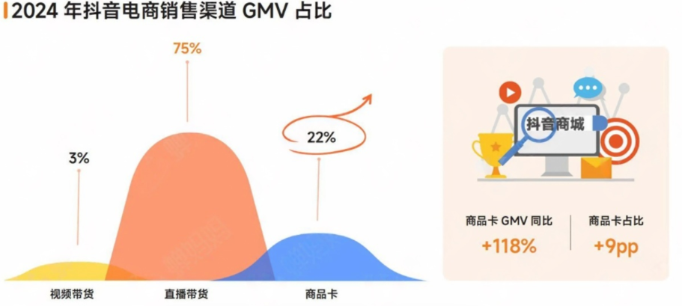
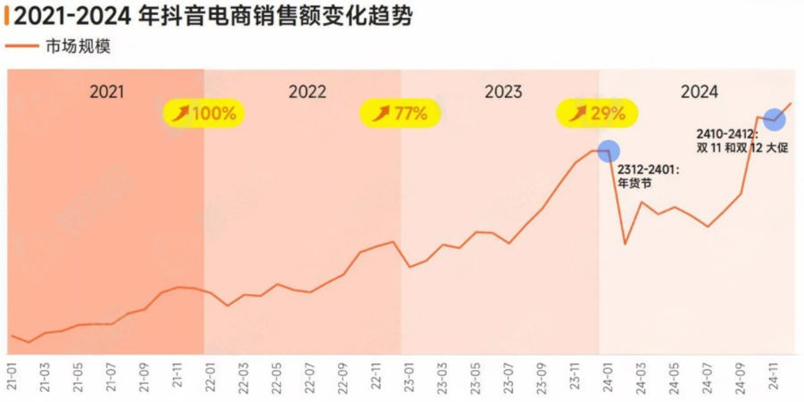
1.1 选题背景
1、行业现状：抖音直播带货GMV达3.5亿元，占全国直播电商81.4%，但增速放缓至29%，进入理性调整期；
2、乱象频发：头部主播“塌房”事件频发，严重冲击消费者信任，暴露平台审核、供应链管理等短板；
3、政策收紧：国家出台了相应的法规要求规范宣传行为，但落地执行仍存在差距。
抖音电商市场规模整体呈上升态势

Slide 5
1.2 选题意义
理论意义
实践意义
社会意义
丰富电商直播研究视角
拓展消费者行为研究
完善行业规范理论
优化主播策略
指导平台监管
助力商家营销
推动行业从野蛮增长转向可持续发展，对促进数字经济健康生态具有积极影响

Slide 6

1.3 选题创新
紧跟时代热点。电商行业的崛起，改变了我们的购物方式，提供了诸多便利
现实意义显著。抖音购物迅速发展的同时，也显露出诸多消费问题，本文针对此类问题提出了针对性建议
研究方向新颖。本文不仅针对抖音带货现象进行分析，同时针对带货主播“塌房”问题进行了调查和分析，并给出针对性建议

Slide 7
PART 02
调查设计

Slide 8
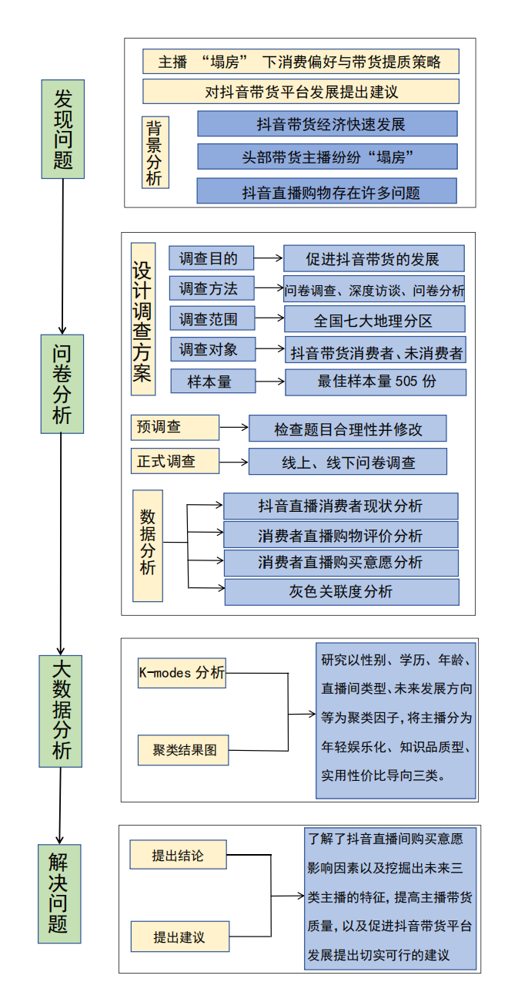
2.1 研究思路
按照发现问题→问卷分析→大数据分析→解决问题的思路开展工作

Slide 9
2.2 问卷设计
问卷整体内容：抖音带货的使用情况、对带货主播推荐商品的购买意愿、潜在客户的挖掘与建议
问卷四个部分：个体背景资料、抖音购物的使用情况及影响因素、抖音商品的购买意愿、潜在客户的挖掘与建议
内容设计
预调研问卷发放：使用问卷星平台线上发放预调查问卷；在校内进行线下深度访谈
预调研与问卷修改
问卷修改：细化被调查者所属地区；增加部分量表题目；增加AI和抖音带货的结合选项

Slide 10
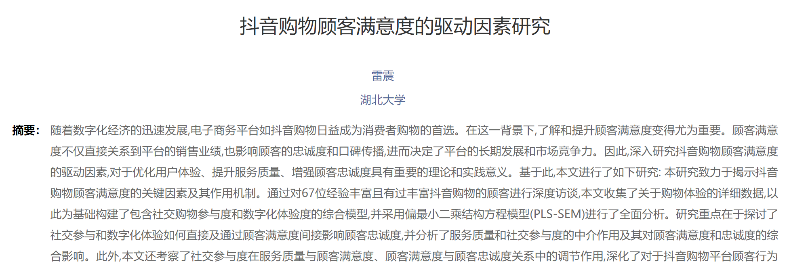
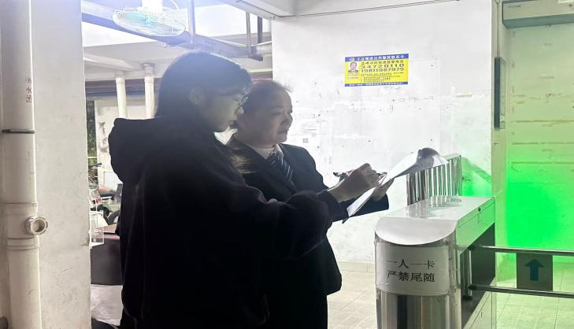
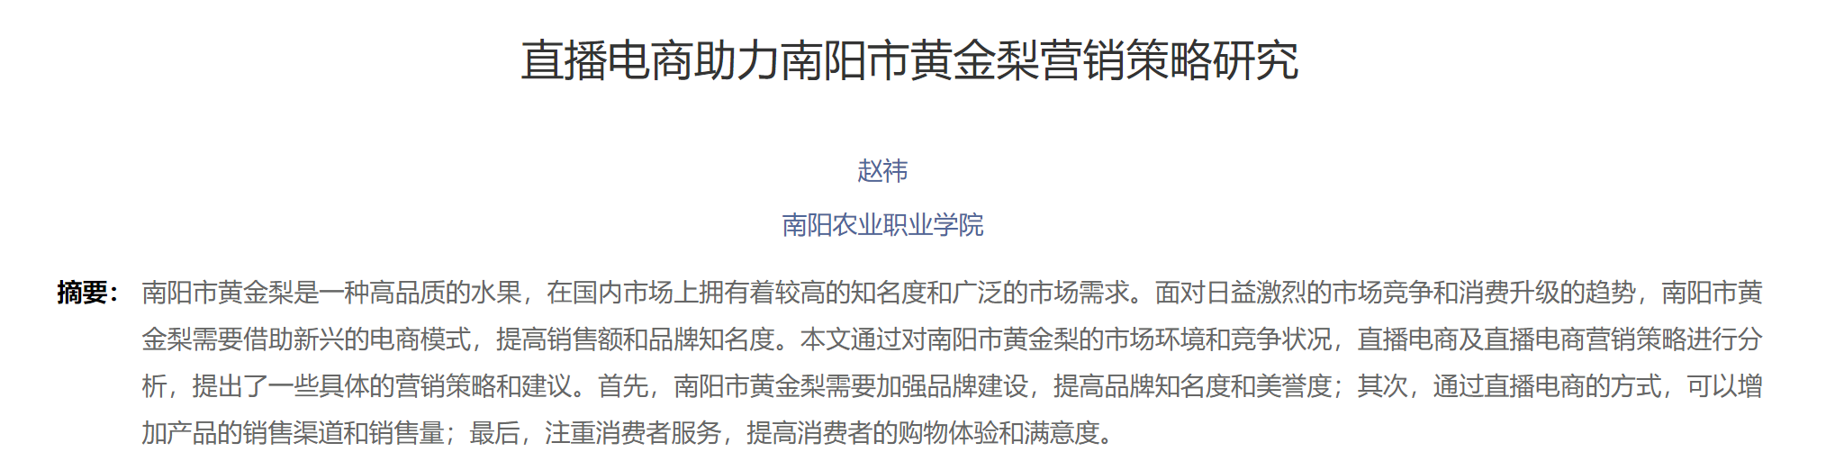
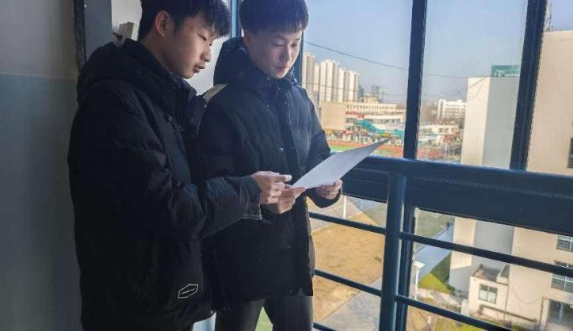
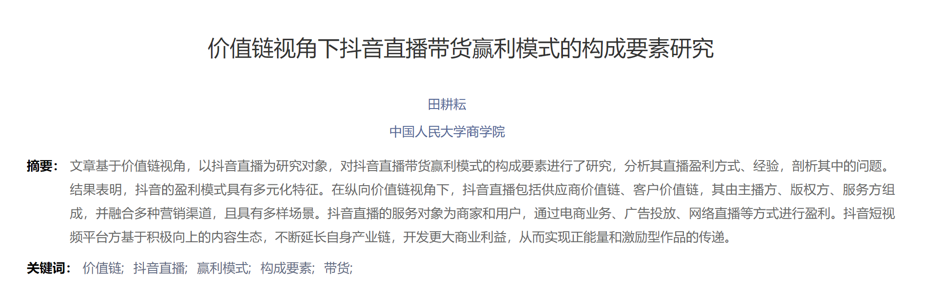
2.3 调查方式
文献阅读法
问卷调查法
访谈法
预调查
正式调查
质量控制
173份有效填写，回收率86.5%
全国范围内调查，范围广泛
共发放650份问卷，回收有效问卷540份，有效回收率87.1%

Slide 11
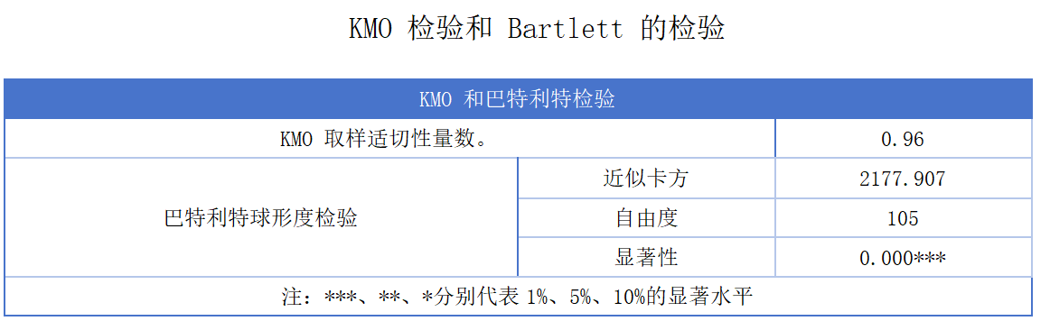
2.4 质量控制
两部分答题时间分布设置为200秒和100秒，答题时间远小于规定时间的，设置为无效问卷，删除对应数据
01数据清洗
02信度检验
信度检测结果为=0.918，表明问卷内部一致性好，问卷的可信度可以接受，可以反应真实情况
量表的KMO值为0.96>0.7，且在0.01水平上显著，由此可以说明数据适合做探索性因子分析
03效度检验

Slide 12
PART 03
数据分析

Slide 13

3.1 数据分析方法
描述性统计分析
LDA模型分析
二元Logit模型分析
结构方程模型
灰色关联分析
K-modes聚类分析

Slide 14
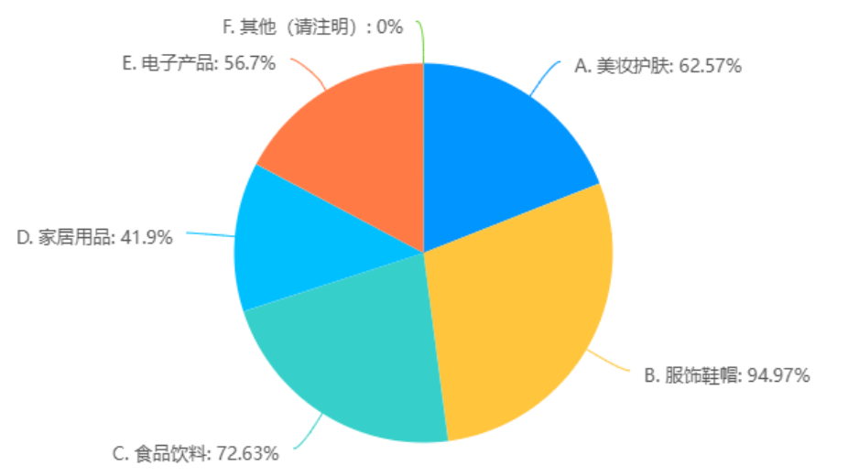
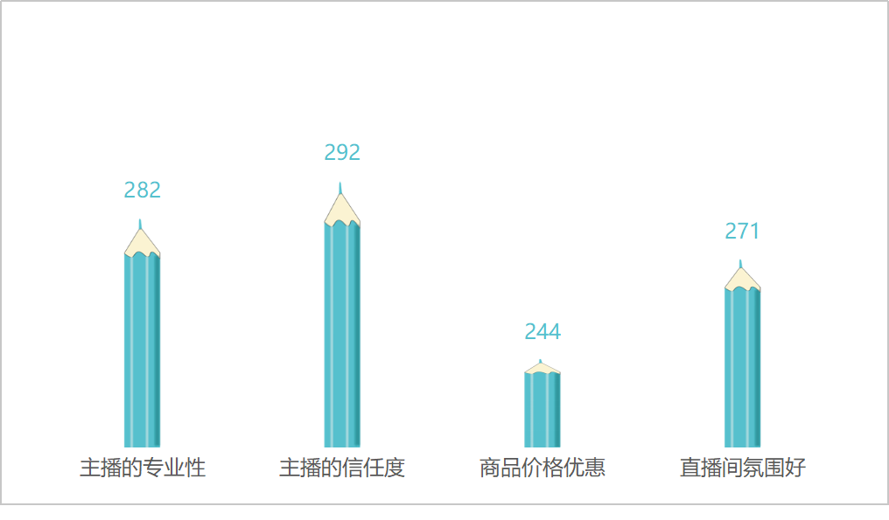
3.2 描述性统计分析
购买服饰鞋帽和家居产品的用户较多
大部分人在抖音购买过商品
18-35岁的受访者更习惯在抖音购物
主播的专业性和大家对主播的信任度影响较大

Slide 15
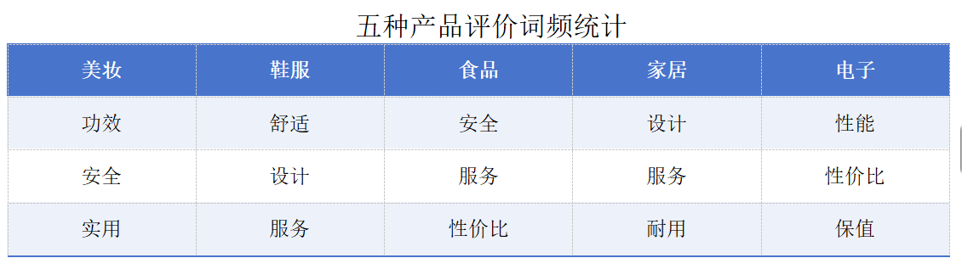

3.3 LDA模型分析
不同类型的产品，消费者关注重点不同
消费者对于家居产品的认可程度较高
聚焦于抖音电商产品的核心关注点，突出“服务”、“舒适”、“体验”等关键词

Slide 16
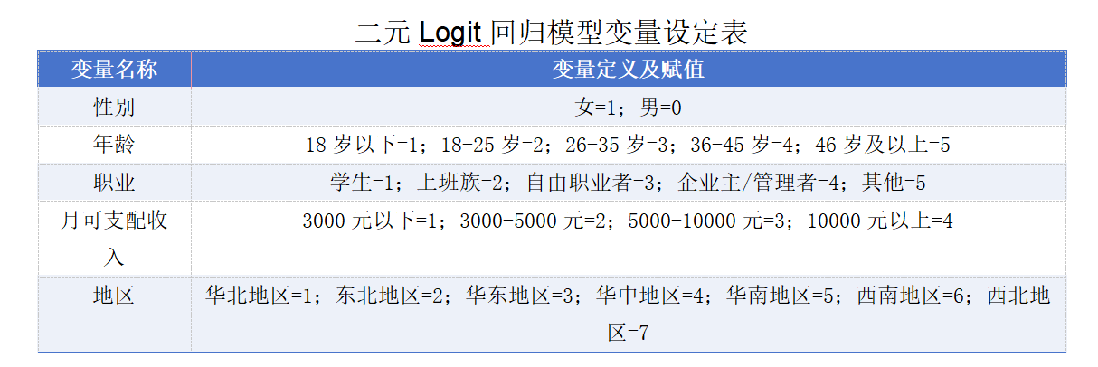
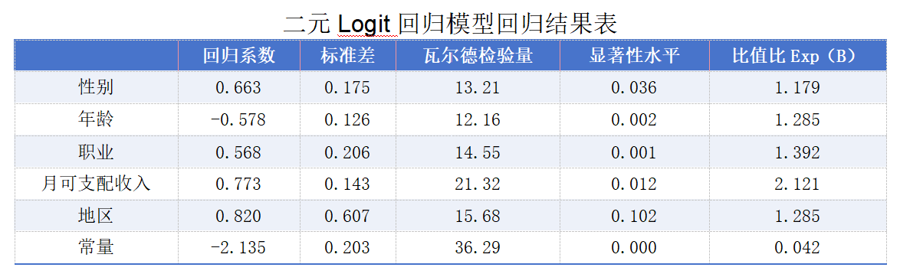
3.4 二元Logit分析
选择性别、年龄、职业、月可支配收入、所属地区为自变量并赋值
性别、年龄、职业、月可支配收入对抖音购物意向影响显著；
受访者所属地区对抖音购物意向影响不显著

Slide 17
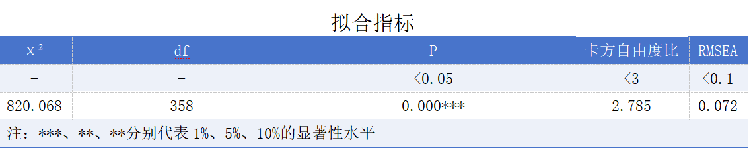
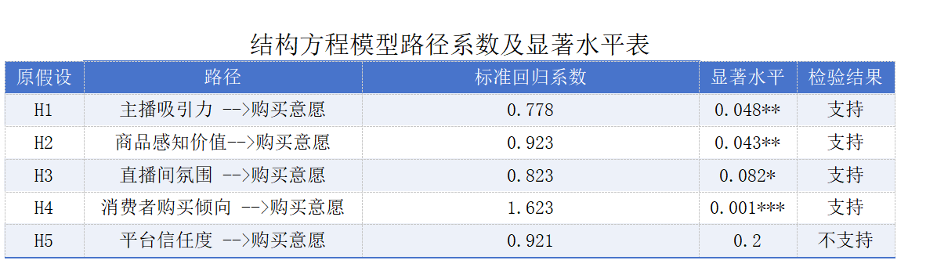
3.5 结构方程分析
P 值为 0.000，卡方自由度之比小于 3，RMSEA=0.072<0.1，模型拟合程度良好
主播吸引力、商品感知价值、直播间氛围、消费者购买倾向对购买意愿有显著正向影响；
平台信任度对购买意愿没有显著影响

Slide 18
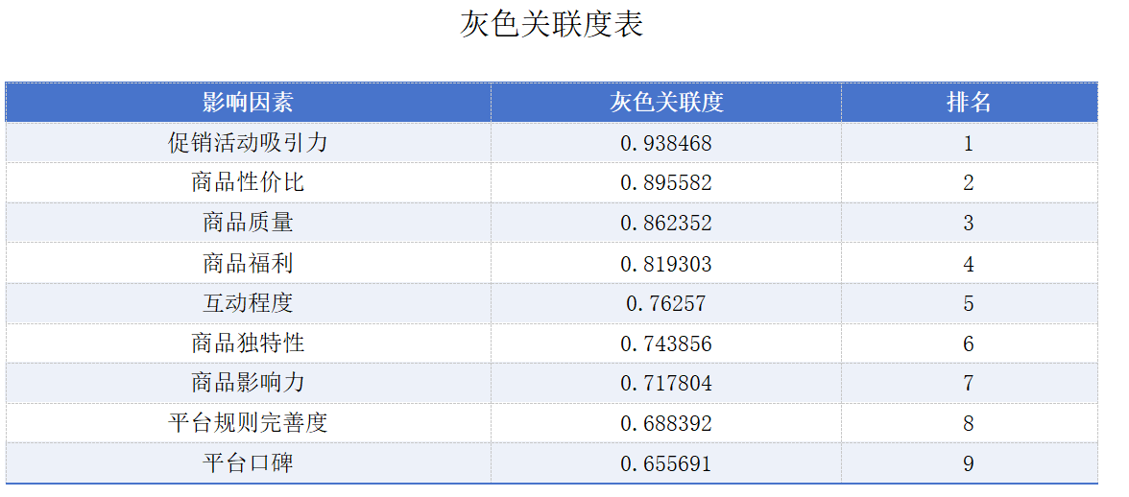
3.6 灰色关联分析
主播吸引力、商品感知价值、直播间氛围、消费倾向显著影响直播带货效果；平台信任度与购买意愿的因果关系不明显

Slide 19
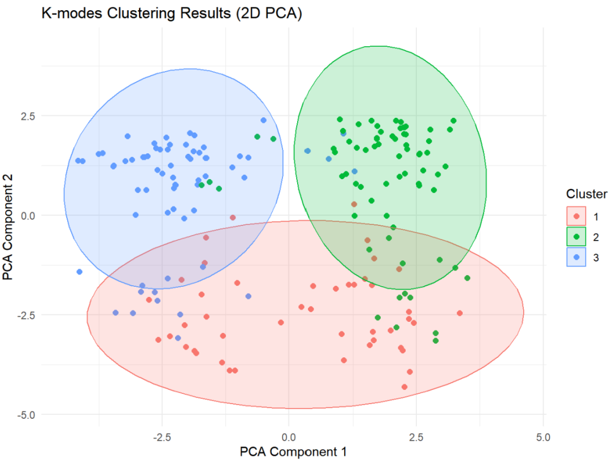
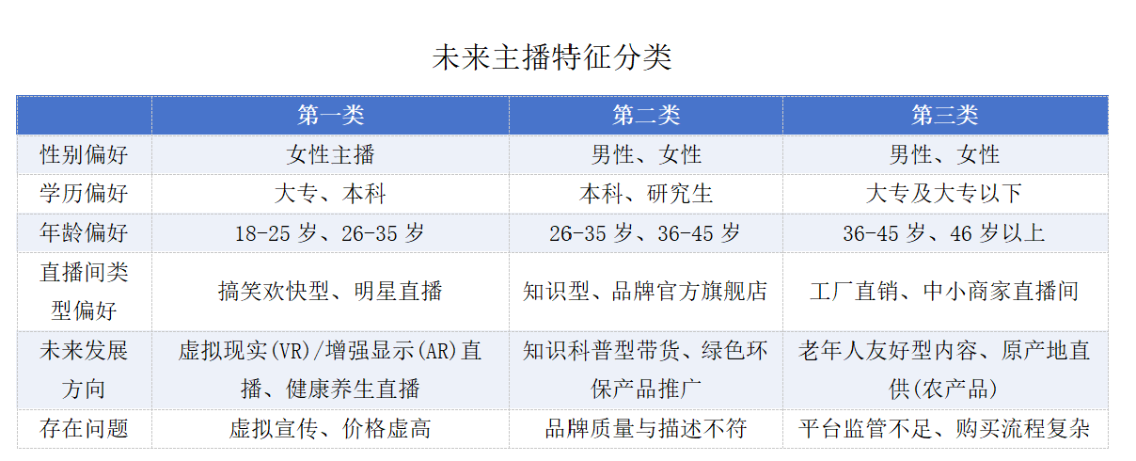
3.7 K-modes聚类分析
以学历、性别、年龄段、直播类型、发展方向建议、抖音带货不足这六个维度为聚类方向，总结出三类主播类型
聚类结果将未来带货主播划分为年轻娱乐型、知识品质性、实用价值型三种，不同类型的受众群体、发展方向和存在的问题均不同

Slide 20
PART 04
结论建议

Slide 21
4.1 研究结论
消费者偏好与行为特征
营销策略效果分层
主播类型分化
行业痛点
核心人群：
女性（购买意向为男性的1.179倍）、18-35岁群体、高收入群体
关键驱动因素：
商品感知价值（路径系数0.923）
主播吸引力（路径系数0.778）
直播间氛围（路径系数0.823）
品类偏好：
服饰鞋帽（占比94.97%）
食品饮料（占比72.63%）
美妆护肤（占比62.57%）
第一梯队（强影响）：
促销活动（0.938）、性价比（0.896）、商品质量（0.826）
第二梯队（中等影响）：
商品福利（0.819）
互动程度（0.763）
第三梯队（弱影响）：
平台规则（0.688）
口碑（0.656）
年轻娱乐化导向：
偏好女性主播、搞笑/明星主播
知识品质型导向：
高学历和专业程度较高类型的主播
实用性价比导向：
中老年群体更偏好工厂直销产品
美妆/鞋服负面评价高：
涉及“功效不符”、“舒适度差”等问题
虚假宣传和价格虚高是消费者最不满的乱象
退货流程复杂：61.3%的消费者提及

Slide 22
4.2 研究建议
消费者精准运营
优化核心购买要素
分级营销策略
女性用户：
重点开发“闺蜜拼团”等社交化购物模式；设置美妆、家居专场
年轻群体：
开发AR虚拟试衣互动功能；开展"校园达人"培养计划
高收入群体：
提供专属定制服务；推出"限量联名款"预售
商品展示：
采用“三维”（实物+检测+场景）展示；开发“成分词典”
主播培养：
建立专业认证体系，提升产品知识和场景营造能力
直播间运营：
设置“黄金15分钟”互动节奏；推出多主播同屏对比模式
核心要素（促销活动、性价比、质量）：
采取“梯度折扣”、“质检直播”、“成分对比表”等突出性价比
次重要因素（福利、互动）：
采取“裂变赠品”、“知识问答赢优惠券”等
平台基础建设：
优化规则透明度，提升售后服务效率

Slide 23
4.2 研究建议
主播分类培养
行业痛点治理
年轻娱乐型：
加强互动性内容，避免虚假宣传
知识品质型：
专注成分表、适用人群等科普性内容
实用性价比型：
主打原产地直供；简化购物流程，满足中老年用户需求
产品端：
美妆和食品类展示对应产品的检测报告和原材料；服饰类提供AI智能推荐码
信任体系：
开发“历史价格查询”功能；建立违禁词检测系统
售后服务：
推出“视频指导”退货服务；
引入第三方质检仲裁

Slide 24
DOUYIN
感谢您的观看

